Slide 1

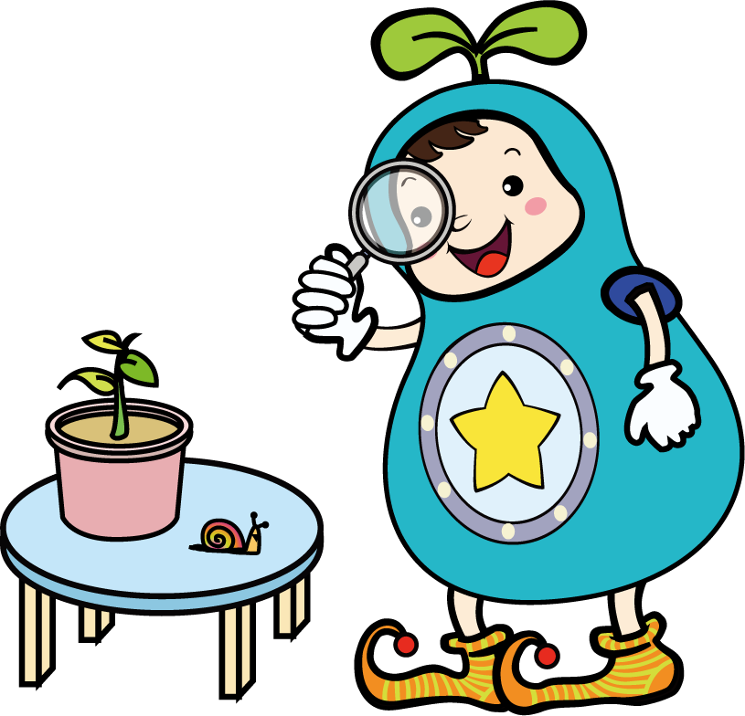

가상체험실
사전안전교육

Slide 2

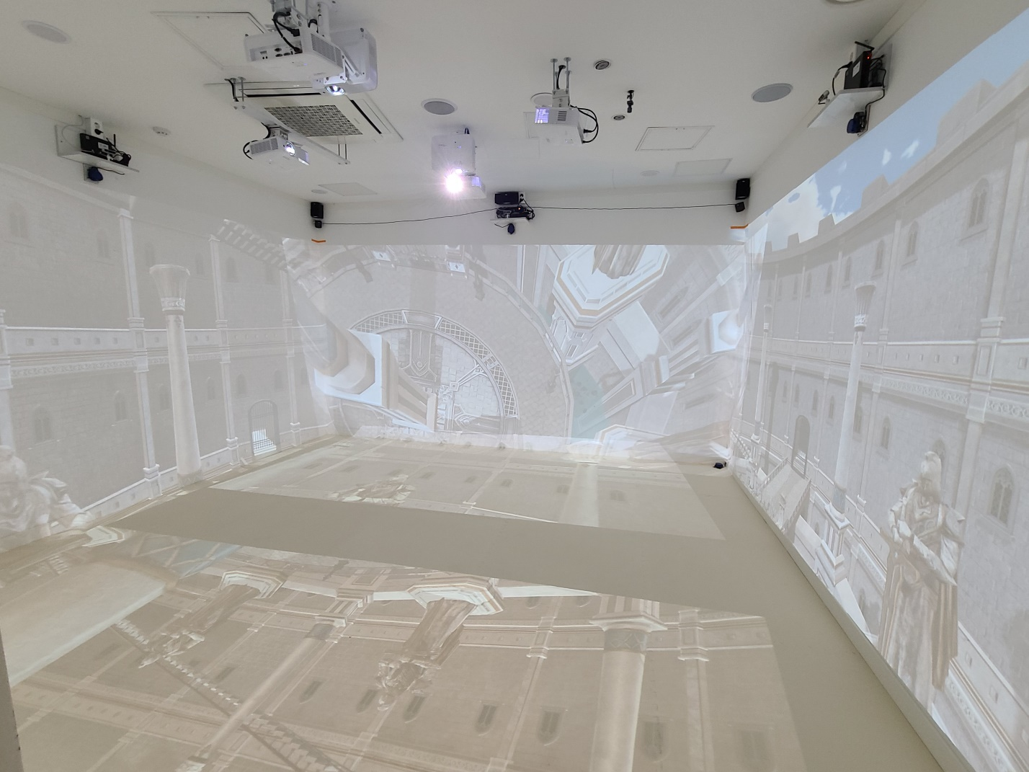


가상체험실
이용방법
5면에 나오는 화면을 통해 다양한 가상 체험을 해 보아요
주의해요
친구들과 부딪치지 않도록 조심해요
안전약속
안내하는 선생님 이야기를 잘 들어요.

Slide 3
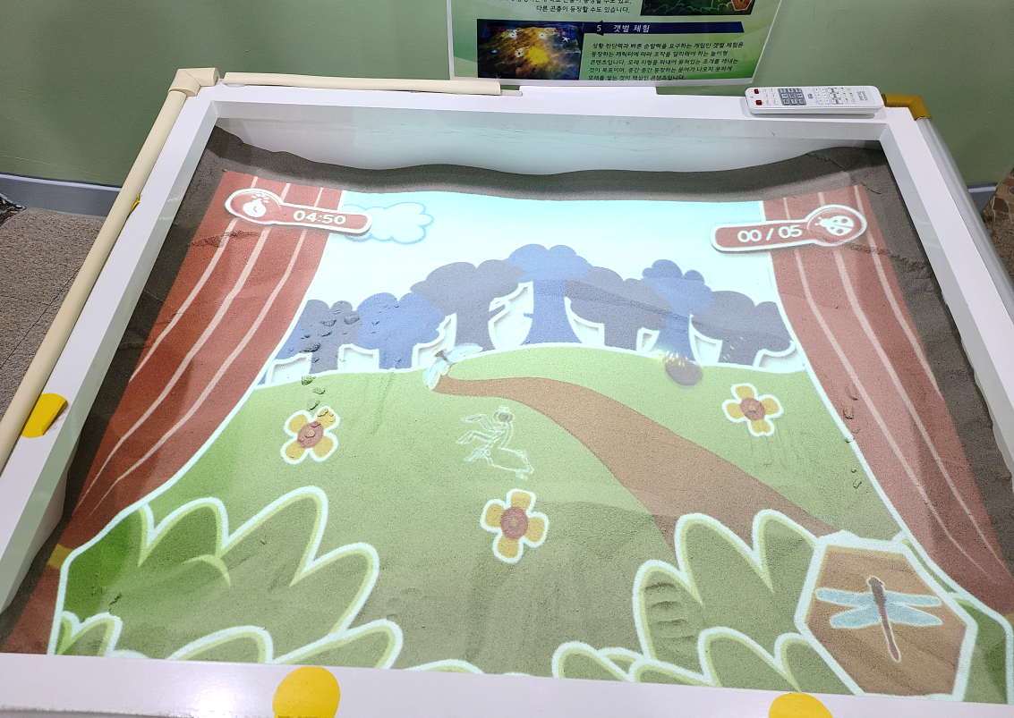
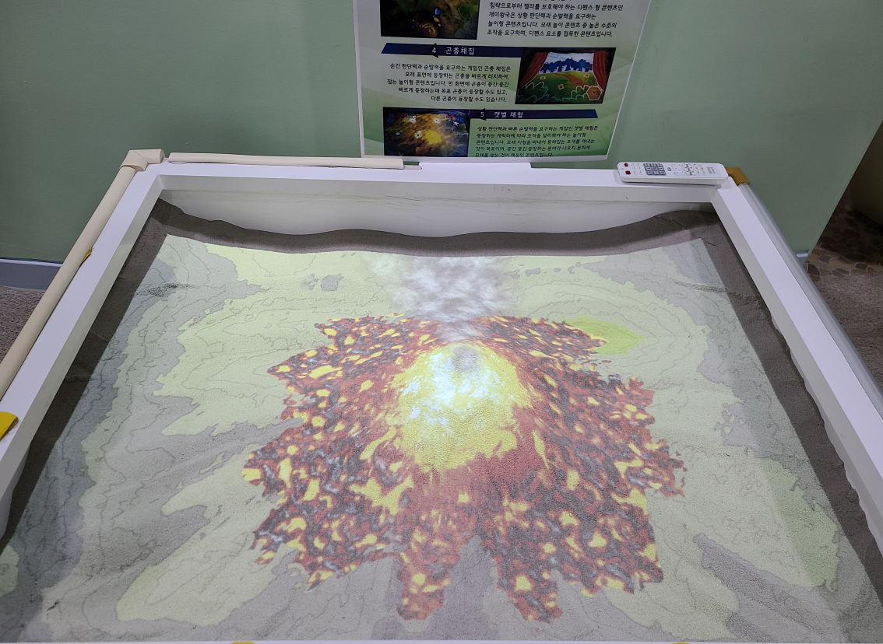
샌드크래프트
이용방법
샌드박스 모래 안에서 다양한 가상 놀이를
해 보아요
주의해요
모래놀이는 샌드박스 안에서만 해요
안전약속
시스템 버튼을 함부로 누르지 않아요

Slide 4
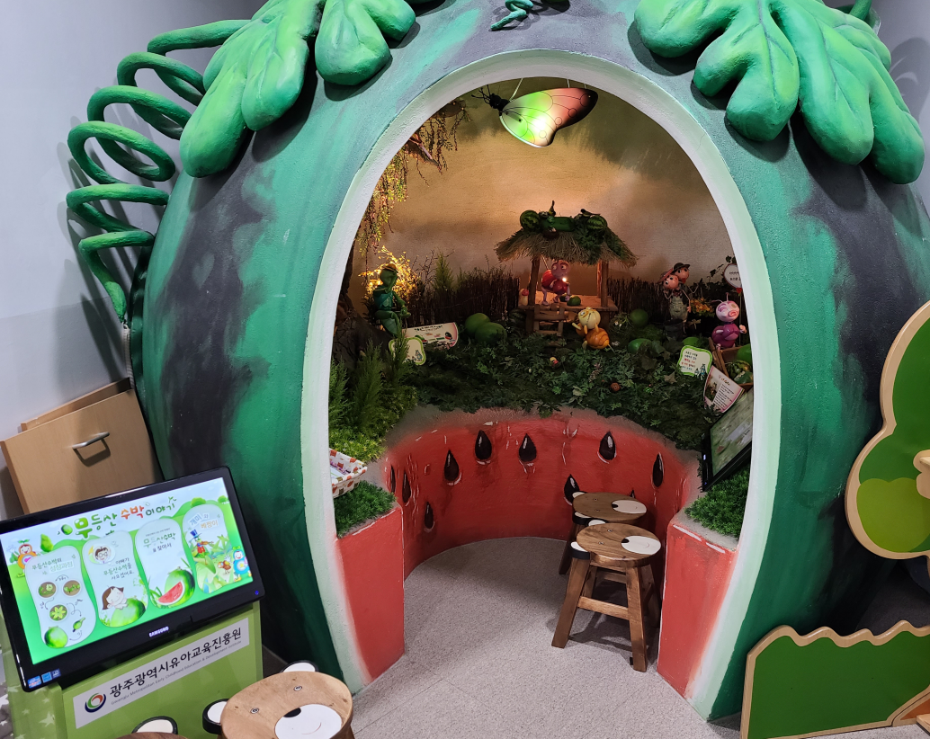
무등산 수박
이야기
이용방법
광주 무등산 수박의 이야기를 듣고 다른
수박과의 차이점을 알아보아요
주의해요
모니터를 세게 두드리지 않아요
안전약속
순서를 지켜서 활동해요

Slide 5

즐겁고 안전한
체험을 해요~

